Slide 1
第三章 集合与关系
3-10 等价关系与等价类
主 讲 : 孙纪舟
TEL: 18945105463
E-mail: sjz200568@126.com

Slide 2
一、等价关系
等价关系是常用的重要关系，它使我们能对集合的元素分类，例如面积相等，相似，全等。其分类原则是每个元素仅属于某一类，且不同类之间没有公共元素。等价关系它有良好的性质。在计算机科学和计算机技术、信息科学和信息工程中都有广泛的应用。目前对等价关系的研究是深入而完备的。
P131 定义3-10.1 设R为定义在集A上的一个关系，若R是自反的，对称的且传递的，则R称为等价关系。
例如：平面上三角形集合中，三角形的相似关系是等价关系，命题逻辑里的命题集合中，命题的等价关系。

Slide 3
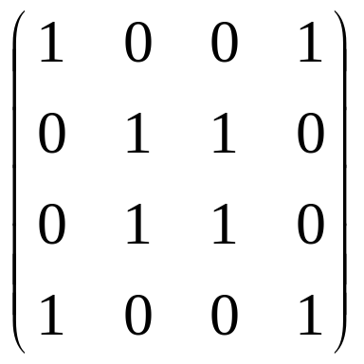
一、等价关系
P131 例题1：A={1, 2, 3, 4},
R={<1, 1>, <1, 4>, <4, 1>, <4, 4>，<2, 2>, <2, 3>,
<3, 2>, <3, 3>}
则易于验证R为A上等价关系。
关系图： 关系矩阵：
1
2
4
3
每一结点都有自回路，说明R是自反的。任意两结点间或没有弧线连接，或者成对弧出现，故R是对称的。同时可以知道R是传递的。故R是T上的等价关系。（需要逐个检查序偶）
主对角线全1（自反）
对称阵（对称）
传递性需计算，可证明R=t(R)

Slide 4
一、等价关系
P131例题2：设I为整数集R={<x, y}⏐≡y(mod k)}，则Ｒ为Ｉ上等价关系。
其中x≡y(mod k)叫做x与y模k相等，即x除以k的余数与y除以k的余数相等.(x=s·k+a,y=t·k+a ,s、t为整数，a为自然数，-2=-1*3+1)
证：因对任a, b, c∈I,
1）a-a = 0·k, 故<a, a>∈R
2）若a ≡ b(mod k), 即a-b = tk
则b-a = -tk，故b ≡ a(mod k)
3）若a ≡ b(mod k)，b ≡ c(mod k), 则
a-b = tk, b-c = sk
则a-c = a-b+b-c = (s+t)k
故a ≡ c(mod k)
因此Ｒ为等价关系。
*1.人群集合上年龄相等是等价关系，而朋友关系一般不是等价关系。
*2.集合上的恒等关系和全域关系为等价关系。

Slide 5
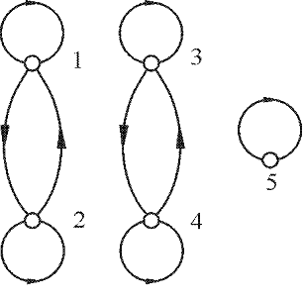
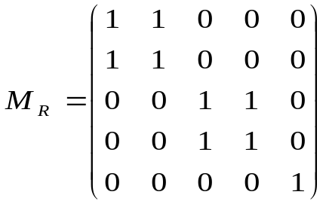
一、等价关系
例 设A=⎨1,2,3,4,5⎬，R是A上的二元关系，
R=⎨<1,1>,<1,2>,<2,1>,<2,2>,<3,3>,<3,4>,<4,3>,<4,4>,<5,5>⎬，证明R是A上的等价关系。
证明：写出R的关系矩阵M_{R}，关系图如下：
M_{R}的主对角线全为1且是对称阵，所以R是自反的和对称的；还可以用二元关系传递性的定义证明R是传递的。故R是A上的等价关系。
在R的关系图中每一个结点上都有自回路；每两个结点间如果有边，一定有方向相反的两条边。所以R是自反的和对称的。与前面一样，也可以用二元关系传递性的定义证明R是传递的。故R是A上的等价关系。
从图中不难看出，等价关系R的关系图被分为三个互不连通的部分。每部分中的结点两两都有关系，不同部分中的任意两个结点则没有关系。

Slide 6
二、等价类
P131 定义3-10.2 设Ｒ为集合Ａ上的等价关系，对任a∈Ａ，集合[a]_{R}={x|x∈A, xRa}称为a关于Ｒ的等价类。
  如例１中
  [1]_{R} = [4]_{R} = {1,4}
  [2]_{R} = [3]_{R} = {2,3}
  对例２，当k=3时，等价类为：
  [0]_{R} = [3]_{R}= [-3] _{R} = {…, -6, -3, 0, 3, 6, … }…
  [1]_{R} = [4]_{R}= [-2] _{R} ={…, -5, -2, 1, 4, 7, … }…
  [2]_{R} = [5]_{R}= [-1] _{R} ={…, -4, -1, 2, 5, 8, … }…
P132 定理3-10.1 若R为A上等价关系，对于a, b∈A，有aRb⇔[a]_{R} =[b]_{R}。

Slide 7
二、等价类
P132 定理3-10.1 若R为A上等价关系，对于a, b∈A，有aRb⇔[a]_{R} =[b]_{R}。
证明：
  假设aRb，证[a]_{R} =[b]_{R}，
    对于任意的c∈[a]_{R}，有aRc.
    根据等价关系R的对称性，有cRa，
    再根据等价关系R的传递性，知cRb,即c∈[b]_{R}
    因此[a]_{R} ⊆[b]_{R}
    类似可证[a]_{R} ⊆[b]_{R}

Slide 8
二、等价类
P132 定理3-10.1 若R为A上等价关系，对于a, b∈A，有aRb⇔[a]_{R} =[b]_{R}。
证明（续）：
  假设[a]_{R} =[b]_{R}，证aRb
    根据等价关系R的自反性，有aRa
    根据等价类的定义，a∈[a]_{R}
    因为[a]_{R} =[b]_{R} ，有a∈[b]_{R}
    再根据等价类的定义，知aRb

Slide 9
三、商集
P132 定义3-10.3 集合A上的等价关系R，其等价类集合称为A关于R的商集，记A/R.
  例1中商集A／R＝{[1]_{R} , [2]_{R}}。
  非空集A上全域关系E_{A}是等价关系，其商集A／E_{A}＝{A}
  非空集A上的恒等关系I_{A}是等价关系，其商集
  A／I_{A}＝{{x}⏐x∈A}

Slide 10
三、商集
P133 定理3-10.2 集合A上的等价关系，决定了A的一个划分，该划分就是商集A／R。
证明：A／R＝{[a] _{R} | a∈A }。
1）任一a∈A，因R自反，故aRa，即a∈[a]_{R}。
即A的每一个元素属于一个分块。
2）证明A的每一个元仅属于一个分块。反之设
a∈[b]_{R}，a∈[c]_{R}且[b]_{R} ≠[c]_{R}，则由aRb, aRc，得出bRc，根据定理3-10.1，[b]_{R} =[c]_{R，}与假设矛盾。因此a仅属于一个分块。
故A／R是A上对应于R的一个划分。

Slide 11
三、商集
下面进一步证明，集合A上的一个划分确定了A的元素间等价关系。
P133 定理3-10.3 集A上的一个划分确定了A的元素间的一个等价关系。
证明：设S={S₁, S₂, …, S_{m}}为集A的一个划分。定义R：aRb当且仅当a, b在同一分块中。下面证明R为A上等价关系。
1）因a与a在同一块中，故aRa，即R是自反的。
2）若a, b在同一块中，则b, a也在同一块中，故有aRb,bRa，即R对称。
3）若a与b在同一块中，b与c在同一块中，则必有a与c在同一块中，即aRb, bRc必有aRc，故R传递的。
可见R为A上等价关系。
*上述结论实际提供了一个由划分构造等价关系的做法。

Slide 12
三、商集
P134 例题4：设A={a, b, c, d, e}, S={{a, b},{c},{d, e}}为A的划分，试由S确定A的等价关系R。
解：我们用如下办法产生一个等价关系。
{a, b}×{a, b} = {<a, a>, <a, b>, <b, a >, <b, a>}
{c}×{c} = {<c, c>}
{d, e}×{d×e} = {<d, d>, <d, e>, <e, d>, <e, e>}
对上面产生集合求并，即为R。
R＝{<a, a>, <b, b>, <c, c>, <d, d>, <e, e>，<a, b>, <b, a>, <d, e>, <e, d>}

Slide 13





三、商集
例：设A={1, 2, 3}，求出A上所有等价关系。
解：先求出A的各种划分：
仅一个分块的划分π₁，对应等价关系R₁；
仅两个分块的划分π₂，对应等价关系R₂；
仅两个分块的划分π₃，对应等价关系R₃；
仅两个分块的划分π₄，对应等价关系R₄；
有三个分块的划分π₅，对应等价关系R₅。
如图：
因此：R₁={<1, 2>, <1, 3>, <2, 1>, <2, 3>, <3, 1>，<3,2>}∪ I_{A} = E_{A}
R₂={<1,1>,<2,2>,<3,3>,<2,3>,<3,2>}
R₃={<1,1>,<2,2>,<3,3>,<1,3>,<3,1>}
R₄={<1,1>,<2,2>,<3,3>,<1,2>,<2,1>}
R₅={<1,1>,<2,2>,<3,3>}

Slide 14
三、商集
P134 定理3-10.4 设R₁，R₂为非空集A上的等价关系，则R₁＝R₂当且仅当A／R₁＝A／R₂。
证明：
1) 假设R₁＝R₂,直接有A／R₁＝A／R₂
2) 假设A／R₁＝A／R₂,
对于任意的<a,b>∈R₁，有a∈[b]_{R1}
因为A／R₁＝A／R₂，[b]_{R1}=[b]_{R2} ，因此a∈[b]_{R2}
可得<a,b>∈R₂
因此R₁⊆R₂
类似可证R₂⊆R₁
综上可得R₁=R₂

Slide 15
本课小结
等价关系
等价类
商集

Slide 16
作业
P135 (8)

